Slide 1
Sistemas de Informação e
Base de Dados
11º Ano
UFCD-0786 Instalação e configuração de gestão de base de dados
Prof. Marlene Almeida

Slide 2
Planificação de uma BD
ex2

Slide 3
Planificação de uma BD
No momento de planificares uma base de dados, deves começar por definir qual é o seu objetivo e documentar os requisitos necessários. Após concluído este passo, vais definir:
  as tabelas que constituem a base de dados e respetivos atributos;
  o domínio e as propriedades dos campos das tabelas;
  a chave primária de cada tabela;
  as relações entre as tabelas.

Slide 4
Exercício prático de planificação de uma bd
Considera o seguinte problema: a tua professora de TIC pretende registar as notas de todos os seus alunos nos diferentes módulos da disciplina de TIC, no presente ano letivo.

Slide 5
Define o objetivo da base de dados e regista os requisitos.
Objetivo: Guardar as notas dos alunos a cada um dos módulos da disciplina de TIC, no presente ano letivo. Requisitos: Informação sobre os alunos e sobre os módulos, registo da nota de cada um dos alunos a cada um dos módulos de TIC

Slide 6
2. Define as tabelas da base de dados e respetivos atributos.
Sabes que:
cada aluno tem associado um número de processo que é único;
cada módulo de TIC tem um número que o identifica de forma única na disciplina;
cada aluno vai ter uma nota em cada módulo (para que não seja necessário repetir a informação do aluno, cria-se a tabela “Alunos”, e para que não seja necessário repetir a informação do módulo, cria-se a tabela “Módulos”

Slide 7
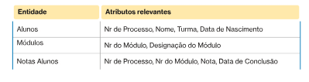
Obténs, então, as seguintes tabelas, com os respetivos atributos:

Slide 8
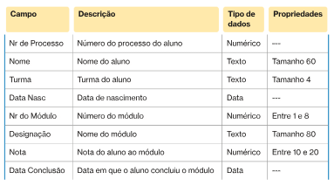
3. Define o domínio e as propriedades de cada campo
Considerando os valores que cada um dos campos pode assumir, tens a seguinte tabela de planificação da base de dados:

Slide 9
4. seleciona a chave primária de cada tabela.
Tendo em atenção as considerações do ponto 2, podes definir como campo chave da tabela:
Alunos – o campo Nr de Processo, pois identifica de forma única cada aluno;
Módulos – o campo Nr do Módulo, pois identifica de forma única cada módulo;
Notas Alunos – os campos Nr de Processo e Nr do Módulo, pois cada aluno vai ter uma nota em cada módulo.

Slide 10
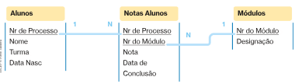
5. Define as relações entre as tabelas.
Para definires as relações entre as tabelas, deves verificar quais são os campos comuns às diferentes tabelas. Assim, para cada Nr de Processo e para cada Nr do Módulo da tabela Notas Alunos, tem de existir um aluno na tabela Alunos e um módulo na tabela Módulos, respetivamente

